Slide 1
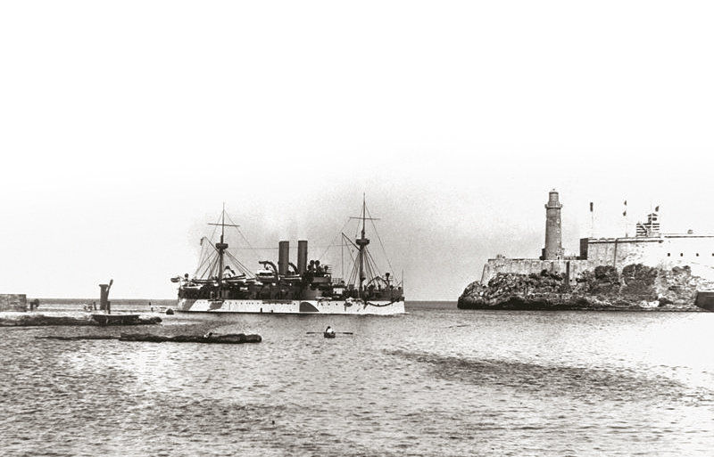
Capítulo 12: Una nueva metrópoli

Slide 2
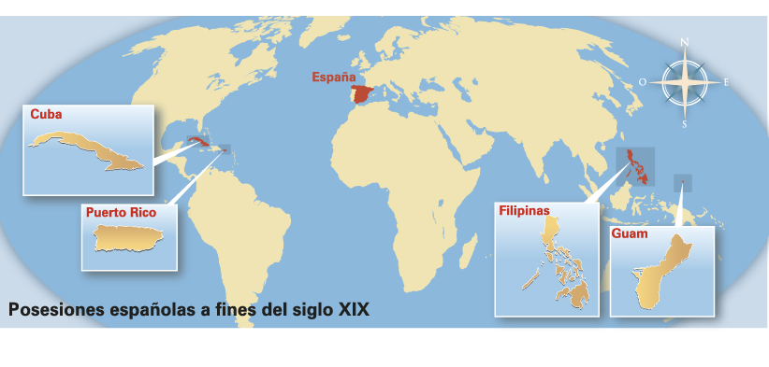
Un imperio en crisis

Slide 3
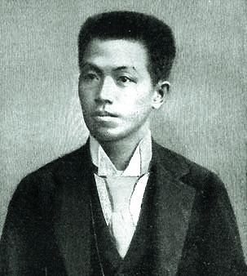
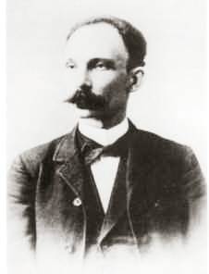
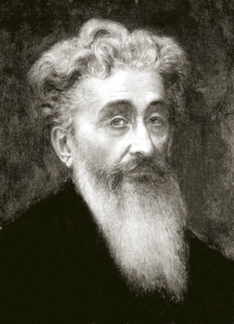
Líderes separatistas
Emilio Aguinaldo
Filipinas
José Martí
Ramón Emeterio Betánces
Cuba
Puerto Rico

Slide 4
El expansionismo estadounidense
Argumento ideológicos-religioso –
Argumento económico –
Argumento estratégico –
Ver ejercicios hechos en la libreta

Slide 5
Guerra hispoanocubanoamericana
Explta el Maine (15 de febrero de 1898)
Estados Unidos exige a España que le conceda la independencia a Cuba (2 de abril de 1898)
España declara la guerra a Estados Unidos (3 de abril de 1898)
Ocurre un bombardeo en San Juan (4-12 de mayo de 1898)
El general Nelson Miles invade a Puerto Rico por Guánica el 25 de julio de 1898)
España pide un armisticio (12 de agosto de 1898)
Se firma el Tratado de París (12 de octubre de 1898)

Slide 6
Tratado de París
Certificaba, entre, otras cosas, que Estados Unidos recibía como compensación a Guam y Puerto Rico.
Cuba, la colonia española más rica y desarrollada a finales del siglo XIX, se le otorgó su independencia.
Filipinas (vendida a EEUU por $20 millones)

Slide 7
El gobierno militar
Gobierno militar – estaba basado en órdenes y decretos, y no en la participación de los ciudadanos. Duró 18 meses.
Los puertorriqueños creían que los EEUU traerían más libertades y derechos.
La Carta Autonómica se eliminó ya que no era compatible con el sistema de gobierno de los EEUU.

Slide 8
Consecuencias económicas
Los alimentos básicos se tornaron escasos ya que EEUU había bloqueado la bahía de San Juan.
Pérdida de mercados
Permanencia de impuestos de entrada
Se suspende el pago de préstamos hipotecarios, con la idea de ayudar a los agricultores.
Se cambia la moneda principal por el dolar estadounidense.

Slide 9
Huracán San Ciriaco
agosto 1899 – este huracán causó la muerte de más de 3000 personas y dejó la agricultura en ruinas. El café, principal producto de exportación, perdió el 80% de los arbustos.

Slide 10
La americanizaciٴón
Mejora la educación:
EEUU le da énfasis a la educación.
Se construyen alrededor de 200 escuelas en 3 años.
Reclutan maestros de EEUU.
Se impuso la enseñanza del inglés.
Cambios en la religión:
Llega una variedad de denominaciones religiosas además del catolicismo.
Se fomentan los valores y las formas de pensamiento estadounidense.

Slide 11
Del gobierno militar al civil
Ley Foraker- ley que estableció un gobierno civil dividiendo la administración de la Isla en tres ramas
Ejecutiva gobernador norteamericano nombrado por el presidente de EEUU. Gabinete de secretarios que dirigían las dependencias gubernamentales.
Legislativa Cámara de Delegados con 35 miembros electos por los Pricans por un término de 2 años. Se hacían las leyes.
Judicial Compuesto por un Tribunal Supremo y 5 Tribunales de Distrito. Jueces se nombraban por el presidente de EEUU. Se organiza un Tribunal Federal.

Slide 12
La ciudadanía puertorriqueña
Se le otorga a los puertorriqeños “ciudadanía puertorriqueña” bajo la protección del Gobierno estadounidense.

Slide 13
Ley de Cabotaje
Esta ley obliga a que la importación de productos y la exportación se realicen en barcos estadounidenses de la Marina mercante.
Esto reduce las posibilidades de ampliar el mercadop de las exportaciones.
Sigue vigente.

Slide 14
Casos Insulares
Tribunal Supremo de EEUU emitió entre 1901-05.
Dictamina de P.R. le pertence a EEUU, pero que no es parte de este, ya que la Ley Foraker no lo incorporó como estado ni como territorio.
Al ser territorio no incorporado, el Congreso de EEUU puede continuar tomando decisiones sobre la Isla y sus habitantes.

Slide 15
Los partidos de Puerto Rico
Partido | Fundador | Ideología
Partido Republicano de Puerto Rico | José Celso Barbosa | Convertir la Isla en un estado de la metropoli.
Partido Federal Americano | Luis Muñoz Rivera | Estadidad y enmendar Ley Foraker.
Partido Obrero Socialista | Santiago Iglesias Pantín Ramón Romero Rosas José Ferrer y Ferrer | Estadidad con derechos para los trabajadores.
Partido de la Independencia | Luis Llorens Torres y Rosendo Matienzo Cintrón | Independencia

Slide 16
Partido Unión de Puerto Rico
El principal objetivo de los unionistas era enmendar la Ley Foraker, pues la consideraban antidemocrática.

Slide 17
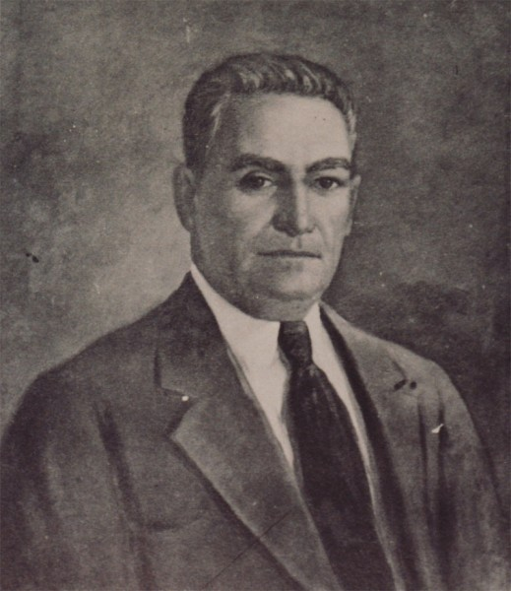
Luis Llorens Torres
Legislador unionista que propuso que la Cámara de Delegados no aprobara el presupuesto de ese año. Esto ocasionó que se paralizara el Gobierno de la Isla.
El presidente de EEUU William H. Taft consideró esta acción como confirmación sobre la incapacidad de los puertorriqueños para el gobierno propio.

Slide 18
Los trabajadores se organizan
EEUU permitió la creación de organizaciones obreras y reconoció el derecho a la huelga.
Se fundó en 1899, la Federación Libre de Trabajadores. Buscaban mejores condiciones de trabajo, una jornada laboral de ocho horas y aumentos salariales.
Su crecimiento lleva a la fundación del Partido Socialista (distinto del Obrero Socialista)

Slide 19
El nuevo reino del azúcar
Sufre una crisis profunda debido a la pérdida de los mercados tradicionales y los efectos del huracán San Ciriaco.
Plantaciones azucareras – Operadas por dueños estadounidenses. Utilizaban maquinaria costosa y compraban enormes extensiones de terreno.
Latifundios – grandes concentraciones de fincas en manos de un solo dueño.
Propietarios absentistas- personas que no vivían en la Isla.

Slide 20
El impacto social
Población, salud e higiene
Crecimiento de la población
Descenso de la tasa de mortalidad.
Aumento de nacimientos
Establecimeinto de programas de salud pública e higiene
Inversión de dinero en programas de prevención y tratamiento.
Enfermedades: disentería, tétano, diarrea, anemia, tos ferina, tuberculosis.

Slide 21
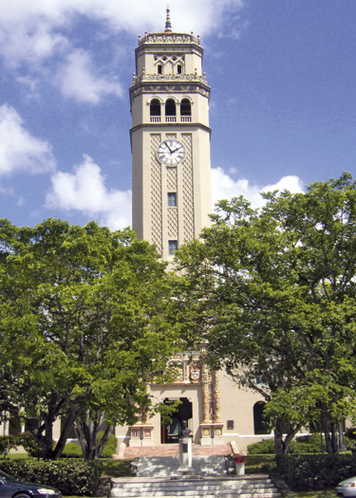
La creación de la Universidad de Puerto Rico
Fundada en Rio Piedras en 1903
Su prioridad era disminuir la población analfabeta por medio de la formación de maestros.
Además creó grados en Derecho, Medinicna, Literatura, Farmacia y Otros
En 1911 se funda el Recinto Universitario de Mayaguez. Deidcado a la Ingeniería y la Agricultura.

